Slide 1

Servicios, recursos y modelo organizativo IT en BSH
VII ProCOM 2014
Helmut K. Hampp
BSH – Regional IT Manager

Slide 2


BSH 2013 en un vistazo
Líder del mercado en Europa; nº 3 del mundo
Ingresos por ventas: 10.500 millones de Euros
Empleados en todo el mundo: más de 50.000
Robert Bosch GmbH
Siemens AG
BSH es Top Employer en varios países
50%
50%
Gasto en I+D: 334 millones de Euros
Aprox. 3.100 especialistas en I+D en la red de desarrollo y producción internacional de BSH
Servicio al Cliente: aprox. 7.000 especialistas en 50 países
Su porfolio incluye los aparatos más eficientes energéticamente del mercado; confirmado anualmente por auditores
BSH Bosch y Siemens Hausgeräte GmbH
Fundada en 1967
A 31 de diciembre de 2013

Slide 3
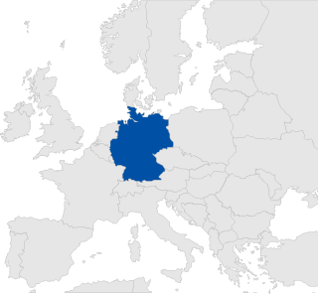
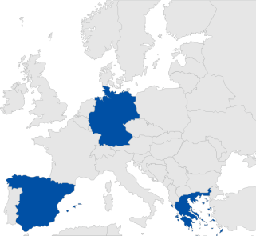
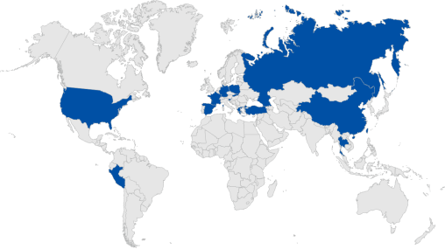
BSH de exportador alemán a nº 3 del mundo
1967
1990
2014
3 fábricas
in Alemania
13 fábricas
en Alemania, Grecia y España
42 fábricas en Alemania, China, Francia, Grecia, Perú, Polonia, Rusia, Eslovaquia, Eslovenia, España, Turquía, EE.UU.
Empresas 7
Empleados 14.000
Ingresos 500 mill. Euros
Empresas 41
Empleados 23.000
Ingresos 3.300 mill. Euros
Empresas 80 en 47 países
Empleados aprox. 50.000
Ingresos 10.500 mill. Euros

Slide 4
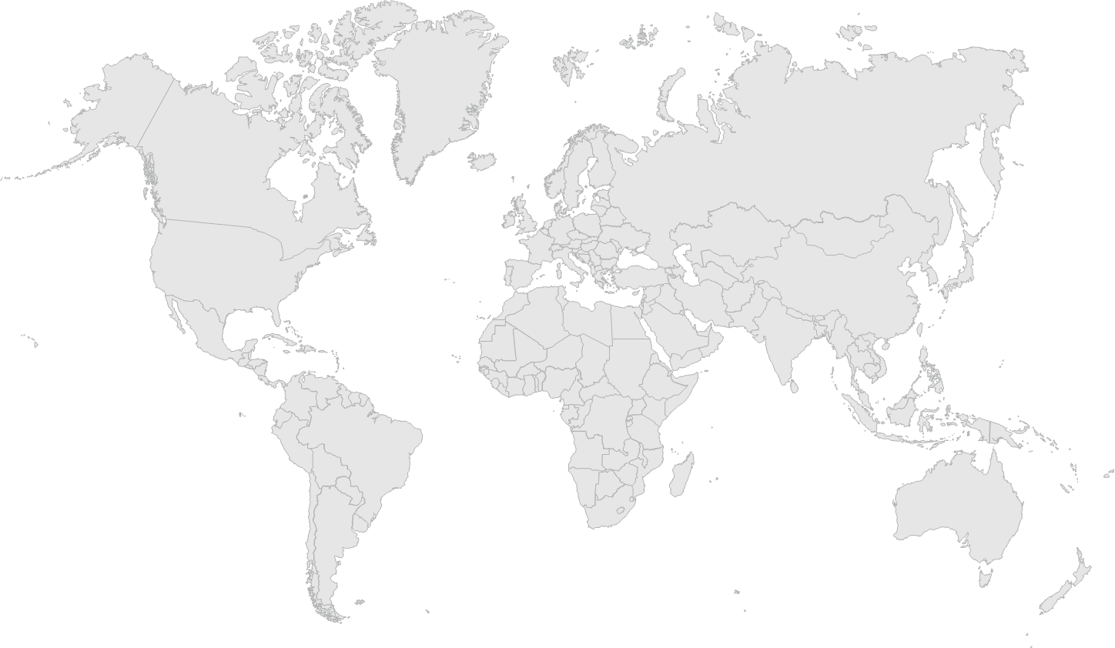
BSH, un grupo global
14
marcas*
> 50.000
empleados
en el mundo*
~ 10.500
mill. EUR
de facturación*
~ 80
compañías
en 47 países*
42 factorías
en Europa, EE.UU.,
Latinoamérica y Asia*
Red de ventas
y servicio de
atención al
cliente global
• Toronto
Irvine •
New Bern
Chuzhou
• Seoul
LaFollette
Casablanca •
Tel Aviv •
Wuxi
• Nanjing
Fábricas:
• Dubai
Hong Kong •
• Taipeh
Cocción
• Jeddah
• Mumbai
Refrigeración/Congelación
• Bangkok
• Kuala Lumpur
Lavavajillas
Lima
• Singapore
Lavado/Secado
• Jakarta
Pequeños Aparatos Electrodomésticos
Motores, Bombas
• Johannesburg
Buenos Aires •
Sede central del grupo
Melbourne •
Auckland •
Fábricas /Plantas
* Marzo 2014

Slide 5
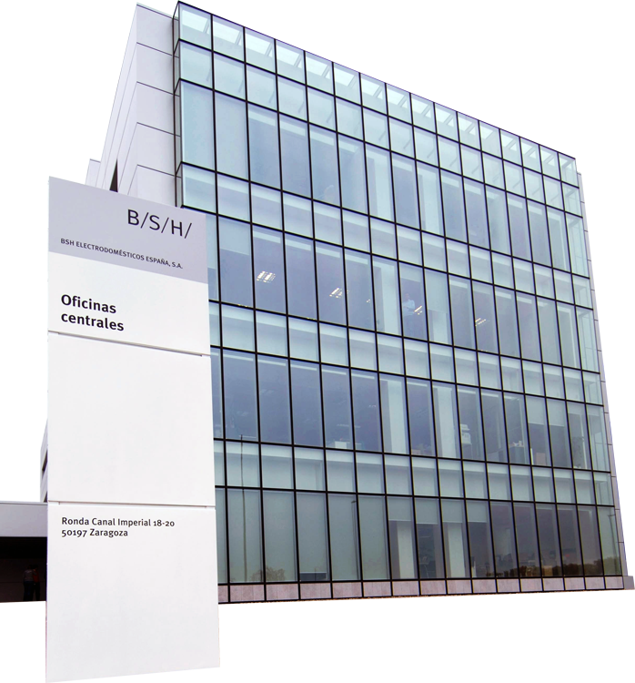
BSH España 2013 en un vistazo
Líder del mercado en España
Ingresos por ventas: 1.453,6 millones de Euros
Empleados 3.910 (plantilla media 2013)
BSH España es Top Employer 2014
Gasto en I+D: 10 millones de Euros
Aprox. 200 especialistas en I+D en la red
de desarrollo y producción de BSH España
Servicio al Cliente:
305 centros especializados en todo el país con un equipo de más de 800 profesionales
A 31 de diciembre de 2013

Slide 6
BSH España: El origen de la compañía
ROBERT BOSCH GMBH
Stuttgart
SIEMENS AG
Munich, Berlín
BSH BOSCH UND SIEMENS HAUSGERÄTE
Munich
1967
Bosch-Siemens
Madrid
1984
SAFEL
Pamplona
BALAY
Zaragoza
1988
UFESA
Vitoria
1998
BSH BSH ELECTRODOMÉSTICOS ESPAÑA, S.A.
Zaragoza y Pamplona
HOY

Slide 7
BSH España, sólida implantación en el país
3.910
empleados (*)
7 fábricas, 2 centros operativos, 1 centro logístico en PLA-ZA
305 centros especializados
de Servicio BSH al Cliente
BSH lidera el mercado
español de electrodomésticos
Santander
Vitoria
Huarte
Estella
Esquiroz
Fábricas:
Zaragoza
La Cartuja
Cocción
Montañana
Refrigeración/Congelación
Lavavajillas
Lavado/Secado
Pequeños Aparatos Electrodomésticos
Lavavajillas y bomba de calor
Sede central del grupo
Oficinas centrales
* Plantilla media 2013

Slide 8

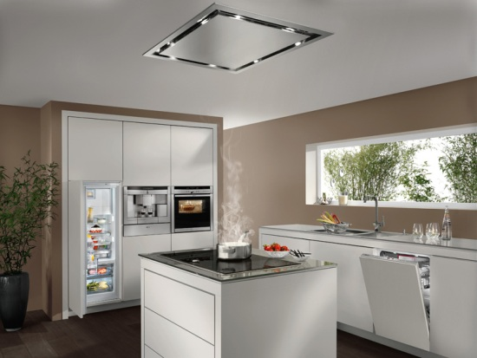
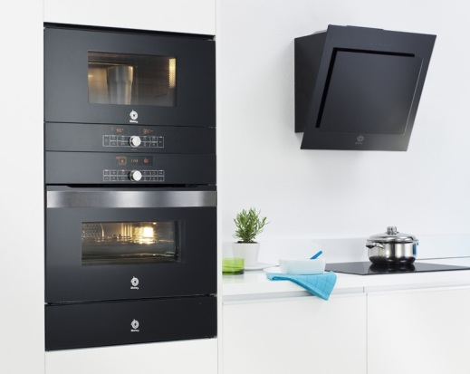




En BSH construimos marcas fuertes
Marcas principales
Marcas especiales
Marcas regionales

Slide 9
Estrategias IT en el grupo BSH
Homogenización de los procesos de negocio
Unificación de las aplicaciones
Centralización y virtualización
Estándares, estándares, estándares
Servicios compartidos
Pocas (pero potentes) proveedores de la tecnología
Gestión global de recursos distribuidos
- insourcing,
- nearshore

Slide 10
Rol de IT en España
Competencias en servicios para el grupo:
  Messaging (eMail and FAX) Operations
  Unified Communications (AVAYA telephony, LYNC,
  Videoconferencing, Smartphones) Operations
  SAP Basis & Portal Operations
  Net-Factory: testing and Labeling
  HR – Work Force Processes
Servicios para la IT Region 2:
(ES, GB&IR, FR, IT, PT, ES; IL,MO, RSA):
  Incident Management in Spanish, French, Portuguese, Italian
  Support to Local IT management
Servicios para BSH España:
  Delivery of coporate IT services
  Key Account Management
  Local IT Service Management

Slide 11
Mapa de las principales aplicaciones
SAP ERP 6.0
CMD
CU
MA
SU
SP
AP
SAP ERP 6.0
FI / CO
FI
CO
CO-PA
BW-SEM
SOPLEX
SWIFT
-SEPA
SIIM
SAP ERP 6.0
Sales & SCM
APPS
SC, MM , WM
CSC
BW
Customs
CRC
Cicero-CSF
CRM Web
OPEC
Cicero-BO
SAP ERP 6.0
Net-Factory
AM
CO
FI
MM
PP
QM
SD
WM
PM
CAM
PQM
eProc
SAP ERP 6.0
Service
SPA-SPS
SPA-SPS
New LADA
CAU
NEPTUNO
QuickFinder
SAP ERP 6.0
HR
PA
PD
TM
LM
EH&S
MBO
Team Center
Unigraphics
PDM
B-Cope
Notes:
11

Slide 12
Colaboraciones de IT-España para el grupo
** Colaboraciones en el área de aplicaciones:
- FiCo, SIIM, SOIM, Electronic Invoicing Suppliers
- Work Force Processes, EH&S, BI for HR and IT reporting, TM
- CICERO, CMD-CU, APPS and CSC Sales and Supply Chain,
EDI Sales and Logistics
- weBSH.net – Service
- Net*Factory, CMD-MA, B-COPE, ESPRESSO, Q-DAS, PFI, Taskman
- NX M-CAD, NX Tooling/CNC, PDM, TCNG
** Competencias en el área de aplicaciones:
- Workforce Processes (ES, PT, CH, PL, SLO, GB), EH&S (ES), TM
- CICERO CRM
- testing net*Factory, labeling net*Factory, Taskman, energy managment

Slide 13
Colaboraciones de IT-España para el grupo
Colaboraciones en el entrono tecnologico:
- EDI, GAM, Active Directory
- Terminal Server, Networking, Filers, Servers, Back-up storage
- Oracle, Solaris, Performance Measurement, Load Balancing
Competencias en el entorno tecnologico:
- Messaging (Exchange, Outlook, FAX)
- Unified Communications (LYNC, AVAYA, Videoconferencing)
- SAP Basis, SAP Portal, Linux

Slide 14
Recursos e Instalaciones en España
100 profesionales internas (10 local and 90 corporativos)
50 profesionales externos (10 local and 40 corporativos)
Centros de trabajo en Huarte-Pamplona y Zaragoza
Centro de Proceso de Datos en Huarte-Pamplona
Service Desk in Huarte-Pamplona

Slide 15
Beneficios del modelo – insourcing - nearshore
Recursos internos y externos gestionados y totalmente integrados,
a un coste más bajo,
por eso es mucho mas que una workbench remoto
Disponibilidad de recursos in diferentes mercados laborales
(internos y externos, especialistas, proveedores)
Proximidad a muchas unidades del negocio
Uso de las instalaciones y servicios de la organización local
Cobertura de diferentes zonas de tiempo, días festivos, etc.

Slide 16
Evolución de la plantilla

Slide 17
Argumentos para la alocación de services y recursos de BSH-IT in España
España es miembro de la UE
  No hay riesgo de divisa
  No hay restricciones de movilidad
  Seguridad legal por las normas de la UE (p.ej. protección de datos)
BSH es una empresa atractivo para trabajar
Disponibilidad de profesionales IT en el mercado laboral,
a un precio muy competitivo en comparación con Alemania
Baja rotación en la plantilla
Incrementos salariales muy moderados

Slide 18
Para satisfacer la demanda creciente de profesionales IT altamente cualificados por parte del grupo, necesitamos:
Mantener y desarrollar nuestros propios recursos existentes
  En nuevas tecnologias
  En competencias personales
Identificar y contratar recursos adicionales,
internos y externos
Mantener e incluso fortalecer nuestra red de proveedores

Slide 19
¿Qué tipo de profesional IT buscamos?
Alto perfil técnico:
  Para aplicaciones: SAP
  Para tecnología: CITRIX, MicroSoft, AVAYA, etc.
Competencias personales:
- capacidad de liderazgo
- dotes de comunicación
- capacidad de trabajo en equipos internacionales y multiculturales
- flexibilidad de viajar, estancias de semanas hasta meses en el extranjero
Conocimiento de idiomas:
- Inglés imprescindible
- Alemán recomendable

Slide 20
¿Donde buscamos?
InfoJobs
LinkedIn
Contactos personales
Proveedores
Promoción interna de otras áreas

Slide 21
¿Problemas encontrados?
El problema principal es la combinación entre
el alto perfil técnico,
y
las competencias personales
y
el conocimiento de idiomas

